Slide 1
Цель создания - информирование граждан об исполнении консолидированного бюджета МО «Турочакский район» за 2017 год.
ОТКРЫТЫЙ ОТЧЕТ ДЛЯ ГРАЖДАН
ОБ ИСПОЛНЕНИИ КОНСОЛИДИРОВАННОГО БЮДЖЕТА
МУНИЦИПАЛЬНОГО ОБРАЗОВАНИЯ «ТУРОЧАКСКИЙ РАЙОН»
ЗА 2017 ГОД.

Slide 2
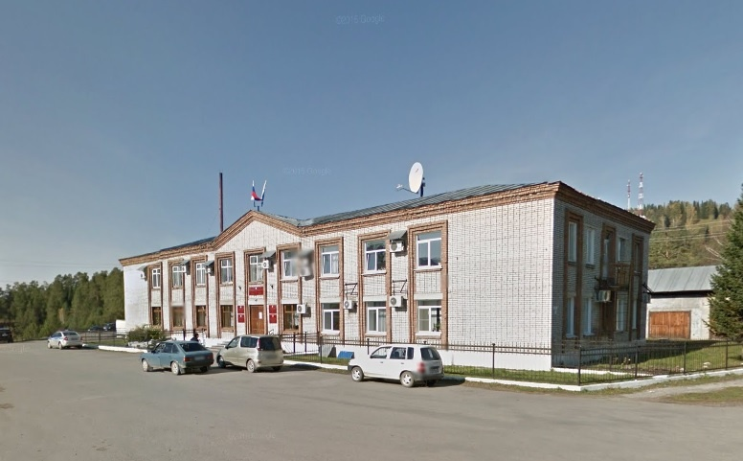
Решение Совета депутатов от 17 мая 2018 г.
№ 43-2 «Об утверждении отчета об исполнении бюджета муниципального образования «Турочакский район»
за 2017 год»

Slide 3
Консолидированный бюджет муниципального образования «Турочакский район»
Бюджет муниципального района
Бюджеты сельских поселений
Артыбашское СП
Бийкинское СП
Турочакское СП
Дмитриевское СП
Озеро-Куреевское СП
Кебезенское СП
Тондошенское СП
Курмач-Байгольское СП
Майское СП

Slide 5
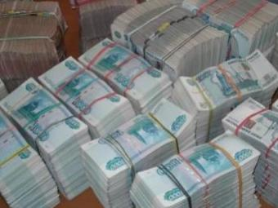
Поступление налоговых и неналоговых доходов в консолидированный бюджет МО «Турочакский район" за 2017 год
в разрезе сельских поселений.
Наименование бюджетов | Поступление налоговых и неналоговых доходов
МО "Артыбашское СП" | 7437,0
МО "Бийкинское СП" | 554,4
МО "Дмитриевское СП" | 845,1
МО "Кебезенское СП" | 882,0
МО "Курмач-Байгольское СП" | 76,6
МО "Майское СП" | 91,0
МО "Озеро-Куреевское СП" | 391,2
МО "Тондошенское СП" | 1163,5
МО "Турочакское СП" | 6899,4
Итого | 18340,2

Slide 6
Основные показатели бюджетов сельских поселений муниципального образования «Турочакский район» в разрезе сельских поселений за 2017г.
№ п/п | Наименование сельского поселения | ДОХОДЫ |  |  | РАСХОДЫ
 |  | Утвержденные бюджетные назначения | Исполнено |  | Утвержденные бюджетные назначения | Исполнено
1. | МО "Артыбашское СП" | 8726,4 | 8833,2 |  | 9566,1 | 9362,0
2. | МО "Бийкинское СП" | 2545,4 | 2524,2 |  | 2553,3 | 2500,1
3. | МО "Дмитриевское СП" | 2461,3 | 2494,3 |  | 2521,8 | 2168,0
4. | МО "Кебезенское СП" | 3616,8 | 3724,8 |  | 3625,5 | 3584,5
5. | МО "Курмач Байгольское СП" | 1346,8 | 1172,8 |  | 1351,9 | 1176,3
6. | МО "Майское СП" | 1234,3 | 886,3 |  | 1575,0 | 1185,2
7. | МО "Озеро Куреевское СП" | 1883,1 | 1883,1 |  | 1885,5 | 1831,7
8. | МО "Тондошенское СП" | 2555,7 | 2662,7 |  | 2590,5 | 2563,3
9. | МО "Турочакское СП" | 9478,4 | 9140,8 |  | 10032,2 | 9444,7
 | ИТОГО | 33848,2 | 33322,2 |  | 35701,8 | 33815,8

Slide 7
Поступление доходов в консолидированный бюджет МО «Турочакский район» в 2017 г.
814 129,5 тыс.рублей
безвозмездные поступления 677 677,4 тыс. рублей
налоговые доходы
117 571,8 тыс. рублей
неналоговые доходы
18 880,3 тыс. рублей

Slide 8
Финансовая помощь сельским поселениям МО "Турочакский район" за 2017г. (в тыс. руб.)

Slide 10
Расходы бюджета муниципального образования за 2017 год по разделам.
 |  | (тыс. руб.)
Наименование показателя | Раздел расходов | Кассовое исполнение
1 | 2 | 4
РАСХОДЫ ВСЕГО |  | 750848,3
Общегосударственные вопросы | 0100 | 25771,3
Национальная оборона | 0200 | 499,2
Национальная безопасность и правоохранительная деятельность | 0300 | 4186,4
Национальная экономика | 0400 | 33514,4
Жилищно- коммунальное хозяйство | 0500 | 49161,4
Образование | 0700 | 589601,9
Культура, кинематография | 0800 | 23959,2
Социальная политика | 1000 | 10451,2
Физическая культура и спорт | 1100 | 668,1
МЕЖБЮДЖЕТНЫЕ ТРАНСФЕРТЫ ОБЩЕГО ХАРАКТЕРА БЮДЖЕТАМ СУБЪЕКТОВ РОССИЙСКОЙ ФЕДЕРАЦИИ И МУНИЦИПАЛЬНЫХ ОБРАЗОВАНИЙ | 1400 | 13035,2
33815794,96

Slide 11
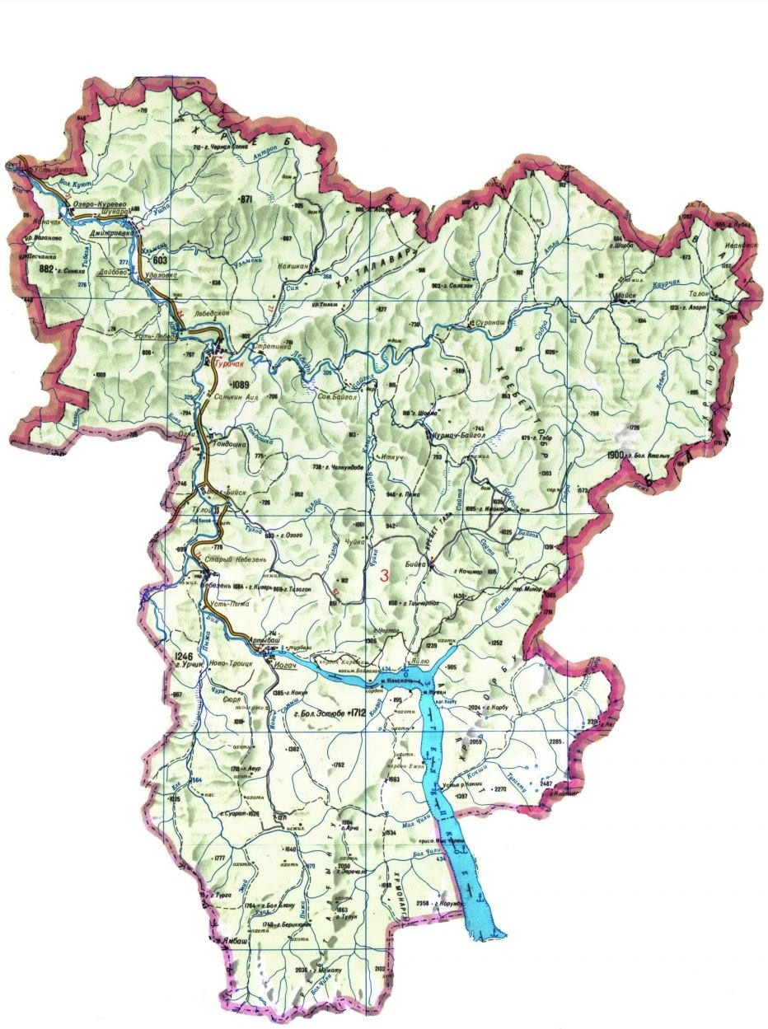
Доступ к информационным ресурсам:
http://www.turochak-altai.ru/

